Slide 1










Order dari Grup
Pertemuan ke 7

Slide 2
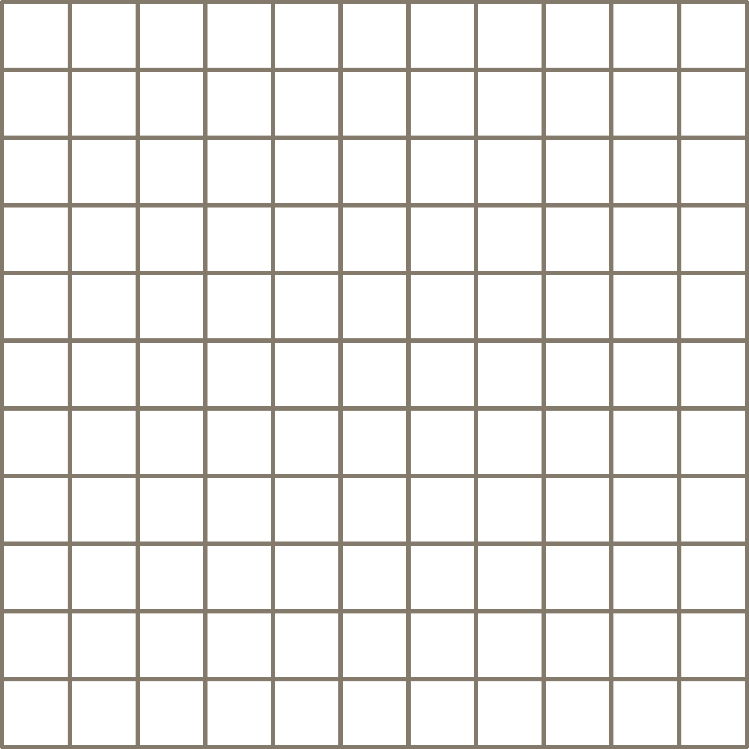



Definisi
Banyaknya elemen-elemen dalam suatu grup $G$ disebut orde dari grup. $G$ disebut grup terhingga jika berorde terhingga (finite) dan disebut tak hingga bila berorde tak hingga. Orde grup $G$ dinotasikan dengan o($G$ ) atau | $G$ |
Contoh
Grup ($ℤ$, +) mempunyai orde tak hingga karena banyaknya elemen dalam grup $ℤ_{4}$ takhingga dan grup ($ℤ_{4}$, $⊕$) memiliki orde 4 karena banyaknya anggota grup $ℤ_{4}$empat, yaitu 0, 1, 2,dan 3.

Slide 3

Definisi
Misalkan $G$ merupakan sebuah grup dan a ∈ $G$. Orde dari a adalah bilangan bulat positif terkecil n sedemikian hingga a^{n} = e. Bila tidak ada bilangan seperti n tersebut, maka orde dari elemen tersebut dikatakan tak hingga atau nol.Orde dari a dinotasikan dengan o(a) atau | a |
Contoh
Misalkan $G$ = (1, $−$1, i , $−$i} grup terhadap operasi perkalian ($G$, ·). Disini elemen identitasnya adalah 1. Jadi o(1) = 1 karena 1¹ = 1, o($−$1) = 2 karena ($−$1)² = 1, o(i) = 4 karena i⁴ = i² · i² = ($−$1) ($−$1) = 1 dan o($−$i) = 4 karena ($−$i)⁴ = ($−$i)² · ($−$i)² = (i)² (i)² = ($−$1)($−$1) = 1.
Sedangkan grup itu sendiri berorde 4, | $G$ | = 4

Slide 4


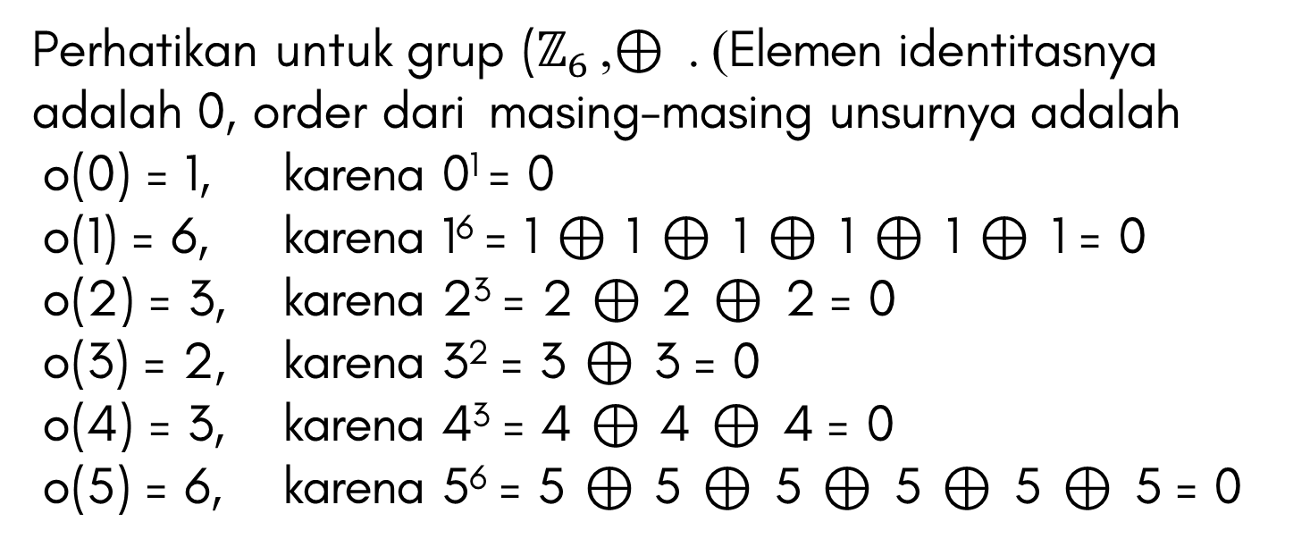
Contoh
Perhatikan untuk grup ($ℤ_{6}$, $⊕$) . Elemen identitasnya adalah 0, order dari masing-masing unsurnya adalah
o(0) = 1, karena 0¹ = 0
o(1) = 6, karena 1⁶ = 1 $⊕$ 1 $⊕$ 1 $⊕$ 1 $⊕$ 1 $⊕$ 1 = 0
o(2) = 3, karena 2³ = 2 $⊕$ 2 $⊕$ 2 = 0
o(3) = 2, karena 3² = 3 $⊕$ 3 = 0
o(4) = 3, karena 4³ = 4 $⊕$ 4 $⊕$ 4 = 0
o(5) = 6, karena 5⁶ = 5 $⊕$ 5 $⊕$ 5 $⊕$ 5 $⊕$ 5 $⊕$ 5 = 0

Slide 5



Teorema
Orde dari setiap elemen pada grup berhingga (finite) adalah berhingga
Misalkan $G$ grup berhingga. Ambil sebarang a ∈ $G$ dan e elemen identitas di $G$. Jika kita perhatikan pangkat bilangan bulat positif a, a² , a³ , dst dari elemen a, maka dengan sifat ketertutupan pada $G$ diperoleh
a, a² , a³ , ... ∈ $G$. Karena $G$ grup terhingga, maka elemen
a, a² , a³ , ..., a^{i} , ..., a^{k} , ... tidak semuanya berbeda. Misalkan a^{k} = a^{i} dengan k > i , maka
a^{k} (a^{—i} )
a^{k} (a^{—i} )
_{a}k —i
= (a^{i} )(a^{—i} )
= e
= e

Slide 6
(bukti lanjutan)
Di lain pihak, k > i sehingga k — i adalah bilangan bulat positif.
Jadi, k — i = m adalah bilangan bulat positif berhingga sedemikian sehingga a^{m} = e.Terbukti bahwa o(a) = m. Dengan demikian orde dari a adalah terhingga dan karena a merupakan elemen sebarang pada G maka untuk setiap elemen pada grup berhingga (finite) adalah berhingga.

Slide 7
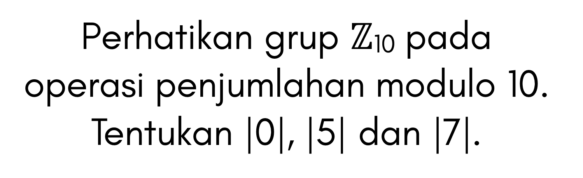
Perhatikan grup $ℤ$₁₀ pada operasi penjumlahan modulo 10. Tentukan |0|, |5| dan |7|.

